Slide 1




PROJETO INTEGRADOR - 4º SEM. 2025
Empresa
Proposta de
Solução de Problema
Projeto:
Controle Físico de Acesso com RFID e Trava Eletrônica
Equipe
Responsável por autorizar o projeto
Fábio

Slide 2





METODOLOGIA SCRUM
Product Owner:
Pedro Henrique
Scrum Team:
Mateus Aparecido
Scrum Master:
Vinicius Santos
Scrum Team:
Kauã Yuri

Slide 3
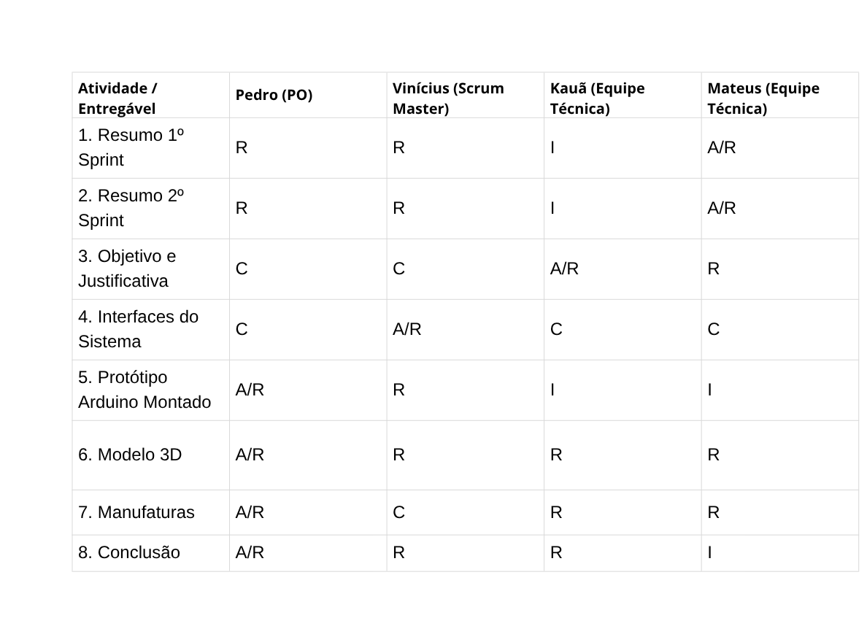
MATRIZ DE RESPONSABILIDADE
R (Responsible) → Responsável pela execução.
A (Accountable) → Responsável final pela entrega.
C (Consulted) → Consultado, auxilia tecnicamente.
I (Informed) → Informado sobre o andamento.

Slide 4

1
RESUMO 1º SPRINT
6
MODELO 3D (DISPOSIÇÃO DAS TRAVAS)
TÓPICOS
2
RESUMO 2º SPRINT
7
MANUFATURAS
3
OBJETIVO E JUSTIFICATIVA
8
CONCLUSÃO
4
INTERFACES DO SISTEMA
5
PROTÓTIPO ARDUINO MONTADO

Slide 5

ENTREGA - 1
Responsável: Mateus Aparecido
RESUMO 1º SPRINT
Problemas:
  Extravio e falta de rastreabilidade das ferramentas
  Registros manuais imprecisos
  Riscos à segurança operacional
Solução:
  Sistema com leitor NFC para autenticação de operadores e registro digital de retirada/devolução.
  Identificação única das ferramentas (ID).
  Software em PC para interface com o usuário.
Resultados esperados:
  Rastreabilidade total
  Redução de perdas
  Melhoria na eficiência e segurança
  Base tecnológica para futuras expansões (como travas eletrônicas automáticas)
Orçamento estimado (1ª sprint):
  R$ 1.700,00 a R$ 2.750,00(Leitor NFC, tags, PC e software open source)

Slide 6
ENTREGA - 2
Responsável: Mateus Aparecido
RESUMO 2º SPRINT
  O foco do projeto na 2º sprint foi a preparação e pesquisa para o desenvolvimento do sistema físico de controle de acesso por meio de uma trava eletrônica solenoide, controlada por um Arduino e acionada através da autenticação NFC dos operadores.
  O sistema permite que apenas operadores previamente cadastrados possam liberar o compartimento de ferramentas, fortalecendo a segurança e a rastreabilidade de uso.

Slide 7
ENTREGA - 1
Responsável: Kaua Yuri
OBJETIVO E JUSTIFICATIVA 3º SPRINT
Objetivo:
Integrar o banco de dados desenvolvido na 1ª sprint com o sistema físico criado na 2ª sprint, permitindo que o protótipo com Arduino e trava eletrônica funcione de forma totalmente sincronizada com o registro digital de movimentações e controle dos operadores.
O objetivo é consolidar um sistema completo de controle de acesso que registre automaticamente cada retirada e devolução de ferramentas por meio da autenticação NFC.
Justificativa:
A integração é essencial para transformar os módulos isolados construídos nas sprints anteriores em um sistema funcional e unificado.
Apenas com a junção desses dois componentes (banco e o hardware) será possível obter rastreabilidade em tempo real, segurança operacional ampliada e automação completa do processo de controle de ferramentas.

Slide 8
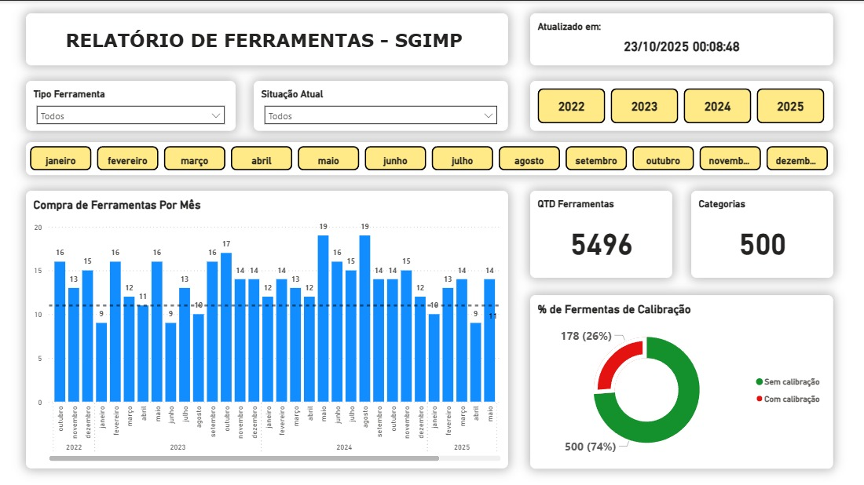
ENTREGA - 2
Responsável: Vinícius Santos
INTERFACE DE MONITORAMENTO
*Valores e dados fictícios*

Slide 9
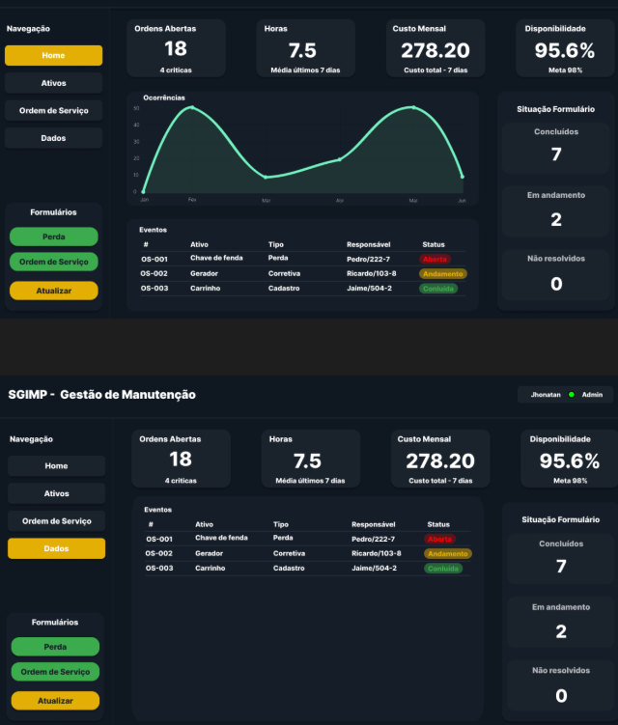
ENTREGA - 2
Responsável: Vinícius Santos
INTERFACE DE MONITORAMENTO
*Valores e dados fictícios*

Slide 10
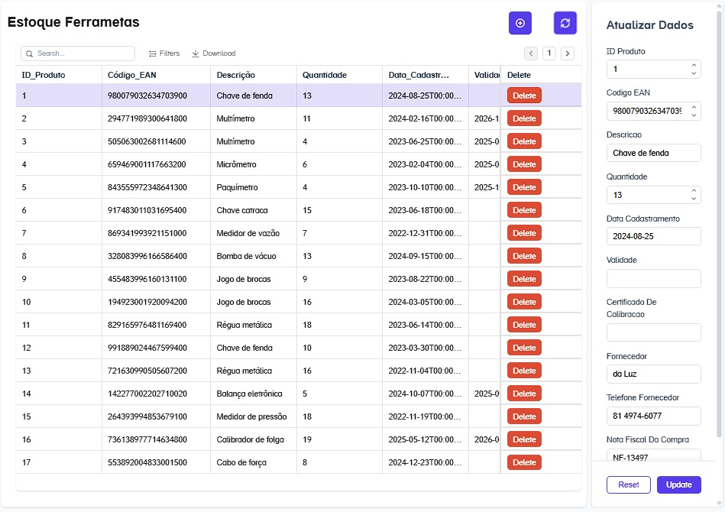
ENTREGA - 2
Responsável: Vinícius Santos
INTERFACE ESTOQUE FERRAMENTAL
*Valores e dados fictícios*

Slide 11
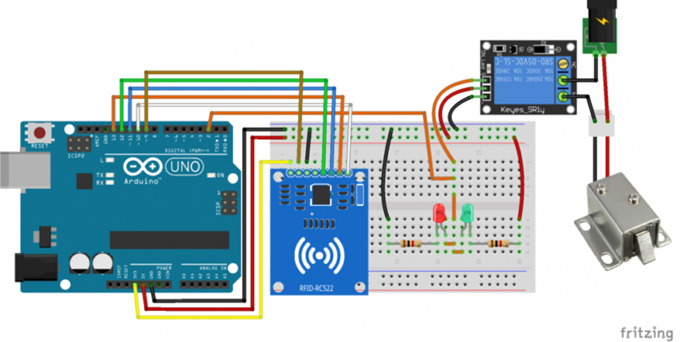
ENTREGA - 1
Responsável: Vinícius Santos
ESQUEMA

Slide 12
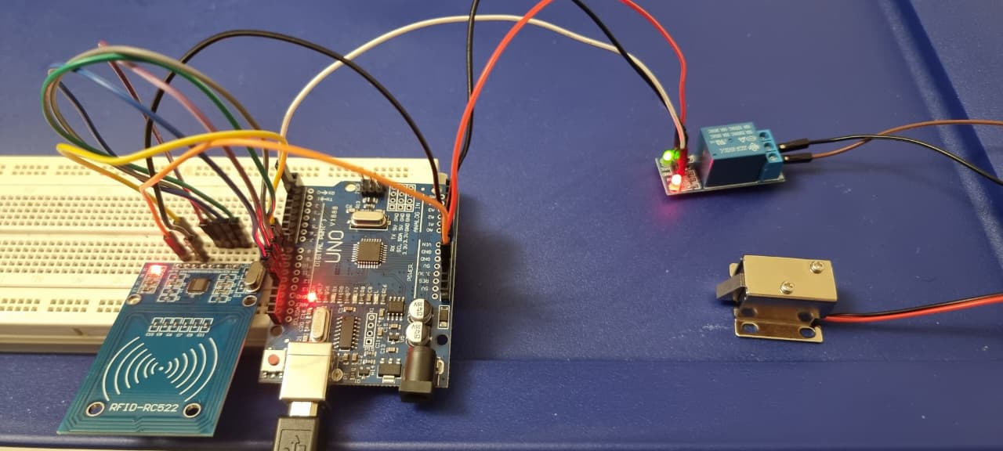
ENTREGA - 1
Responsável: Vinícius Santos
PROTÓTIPO MONTADO

Slide 13
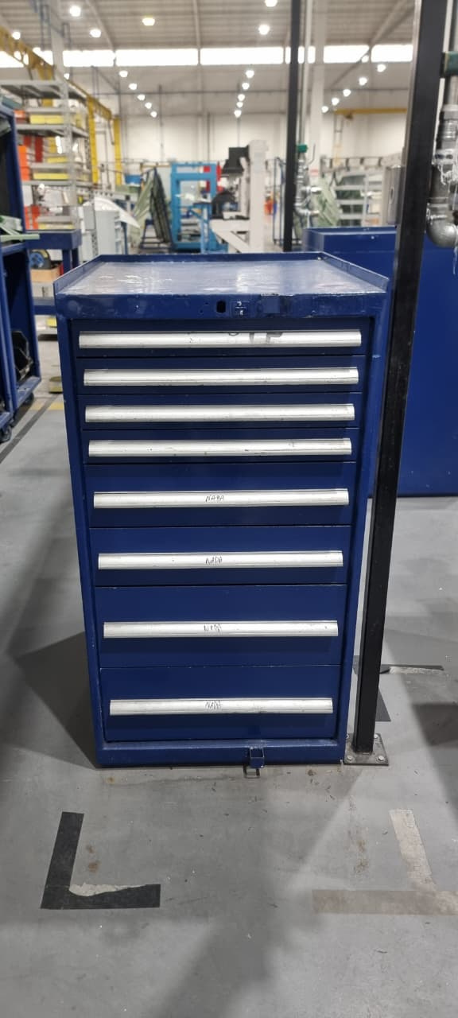
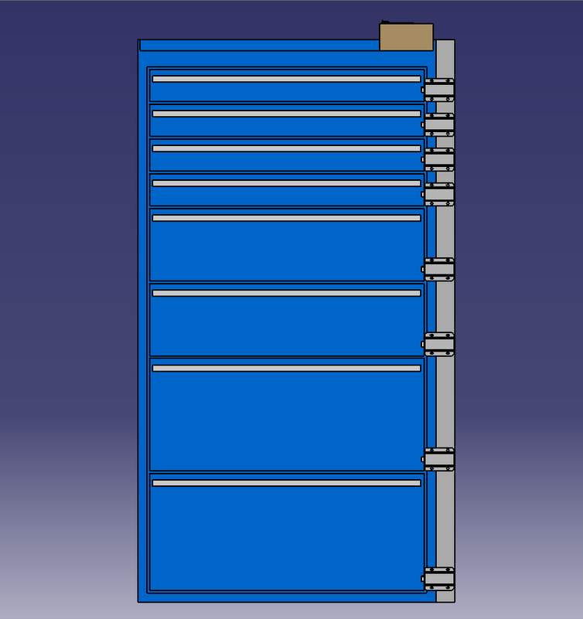
ENTREGA - 2
Responsável: Pedro Henrique
MODELO 3D
Imagem do Carrinho
Modelo 3D com Travas

Slide 14
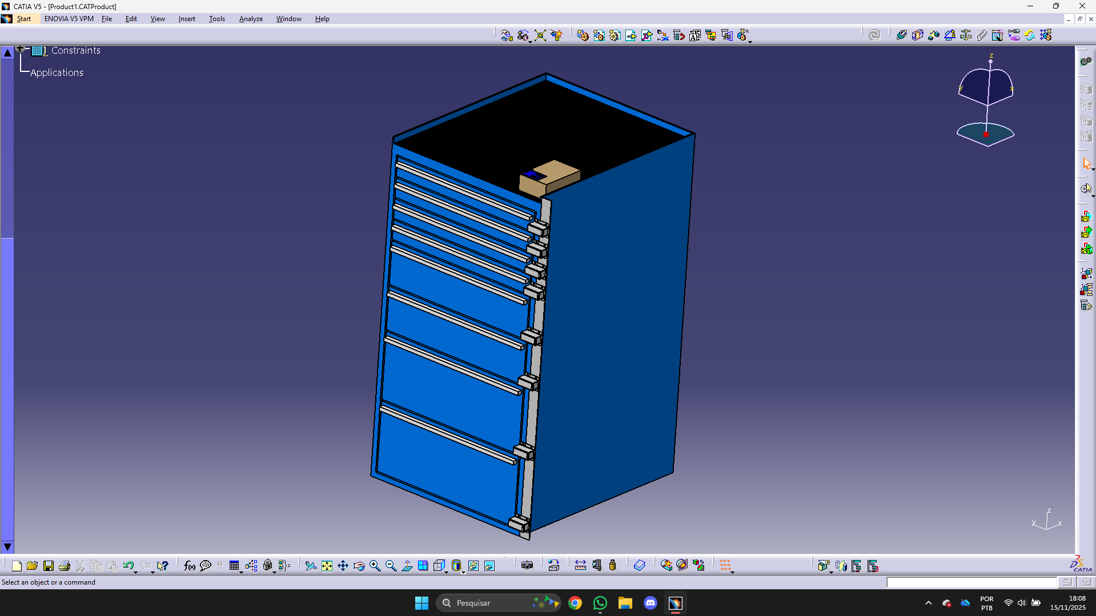
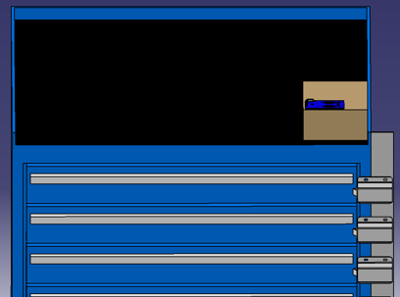
ENTREGA - 2
Responsável: Pedro Henrique
MODELO 3D

Slide 15
ENTREGA - 2
Responsável: Pedro Henrique
MANUFATURA
1. Chapa de Suporte das Travas:
Foi adicionada uma chapa de aço carbono na lateral direita do gabinete, com as seguintes dimensões:
  Comprimento: 1050 mm
  Largura: 30 mm
  Espessura: 2 mm
Essa chapa foi fixada diretamente na estrutura lateral do carrinho.
O processo de instalação envolveu:
  Marcação do alinhamento das travas ao longo da lateral;
  Furação da chapa e da estrutura do carrinho;
  Fixação com parafusos e porcas nas cantoneiras(4 de 25x25mm), garantindo rigidez;
  Conferência do alinhamento para que todas as solenoides funcionem corretamente.
Ela serve como base única para suportar todas as travas das gavetas.
CHAPA DE AÇO CARBONO

Slide 16
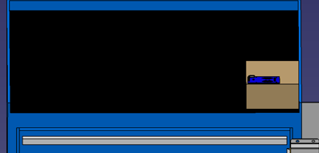
ENTREGA - 2
Responsável: Pedro Henrique
MANUFATURA
2. Caixa superior de madeira para alojar os componentes eletrônicos
  Para ocultar e proteger o sistema eletrônico, foi instalada uma caixa compacta na parte superior direita do gabinete com parafusos.
  Dimensões: 100 mm de largura × 150 mm de comprimento × 50 mm de altura.
Essa caixa serve como compartimento técnico, permitindo:
  Organização interna dos cabos;
  Acessibilidade para manutenção;
  Proteção contra poeira e contato acidental;
  Aparência mais limpa e profissional do conjunto.
CAIXA DOS COMPONENTES

Slide 17
ENTREGA - 1
Responsável: Pedro Henrique
CONCLUSÃO
  O sistema proposto é viável, prático e escalável.
  Garante a segurança dos operadores
  Garante organização e monitoramento dos operadores e ferramentas
  Contribui para a modernização da gestão de ferramentas na produção e manutenção aeronáutica.
  Serve como base para futuras expansões.

Slide 18
FONTE
  FAZEDORES. Fechadura eletrônica com Arduino e RFID. Disponível em: https://blog.fazedores.com/fechadura-eletronica-com-arduino-e-rfid/. Acesso em: 18 out. 2025.
  MERCADO LIVRE. Trava solenoide 12V para Arduino. Disponível em: https://www.mercadolivre.com.br/trava-fechadura-eletrica-solenoide-12v-para-arduino/up/MLBU1190033542. Acesso em: 18 out. 2025.
  YOUTUBE. Controle de tranca com Arduino e solenoide. Disponível em: https://www.youtube.com/watch?v=0KX-8koO14c. Acesso em: 18 out. 2025.
  https://grabcad.com/library/rc522-rfid-module-1?utm_source=chatgpt.com.
  https://www.3dcontentcentral.com/Download-Model.aspx?catalogid=171&id=791229&utm_source=chatgpt.com

